Slide 1
5a Reuniao de Revisão do Rol 2015-2016
Cardiologia
TC de Coração para avaliação do escore de cálcio
Juliano de Lara Fernandes, MD, PhD, MBA
Médico Cardiologista
Doutor em Ciências pela FMUSP – MBA Gestão de Saude FGV
Sociedade Brasileira de Cardiologia
jlaraf@terra.com.br

Slide 2
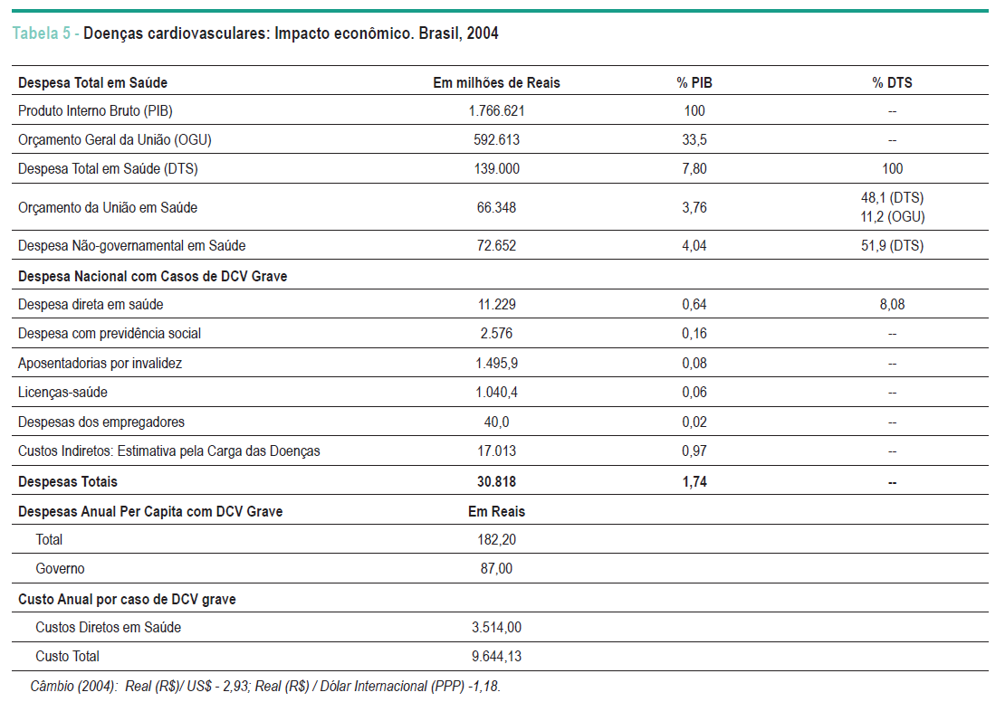
Prevalência e Relevância Clínica
1 em cada 6 brasileiros > 35 anos
Azambuja MIR et al. ABC 2008;91:163-171

Slide 3
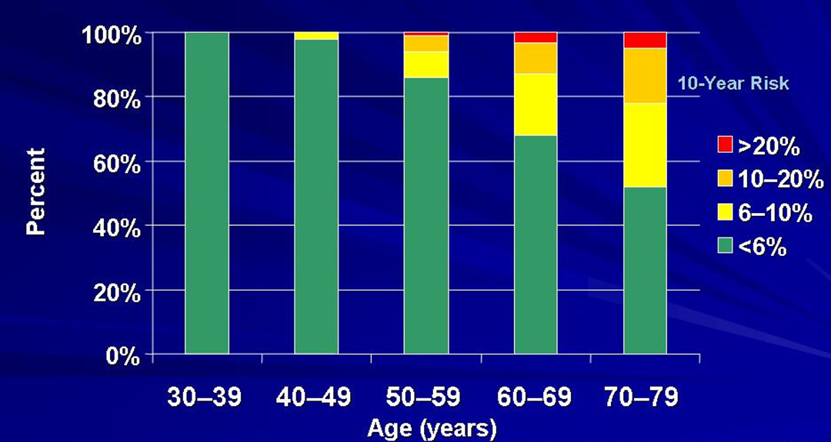
Limitações escores de risco clínico
ATP III – V Diretriz Brasileira de Dislipidemia – AHA 2013
Wilson P et al. JACC 2003;41:1898-1906.

Slide 4
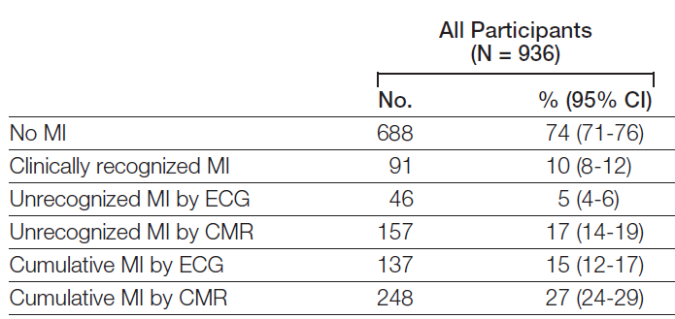
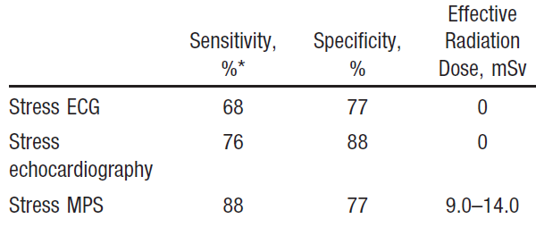
Gastos e foco nos pacientes errados
27% de IAMs não detectados
Repetição de testes
de baixa sensibilidade
Schelbert EB et al. JAMA 2012;308:890-7
Blaha MJ et al. Circ C Qual Out 2011;4:253-256

Slide 5
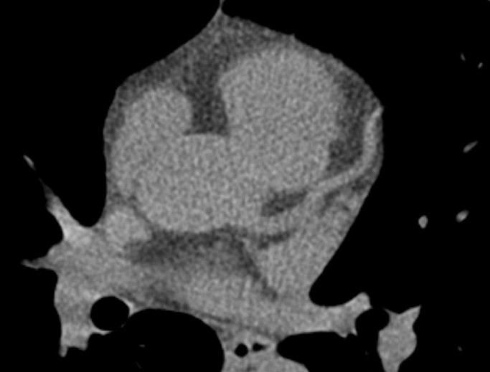
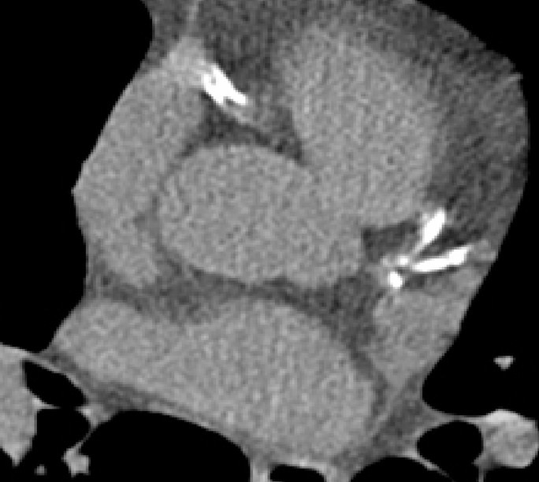
Escore de cálcio por tomografia computadorizada
Tabela CBHPM 4.10.01.08-7 – desde 2003
Ampla cobertura nacional: tomógrafos > 4 detectors
Exame sem medicamentos ou contrastes; sem prepare específico
Baixo nível de radiação (0.25 a 0.5 mSv / ano) – mamografia 1.0mSv
Escore = 0
Escore = 1368
CD
DA
Diag1
CX

Slide 6
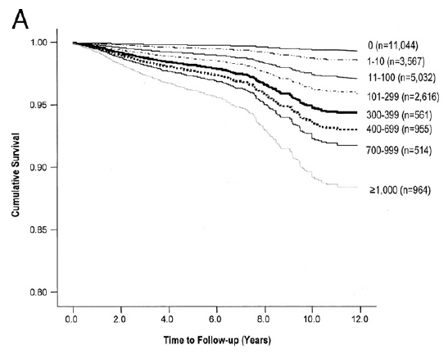
Risco determinado pelo Escore de Cálcio
Seguimento médio 7.8 anos
Idade média 56±11 anos
CAC = 0: 99.4% sobrevida total
(ajustada pelos FR, idade, sexo)
Budoff M et al. JACC. 2007;49:1860-70.

Slide 7
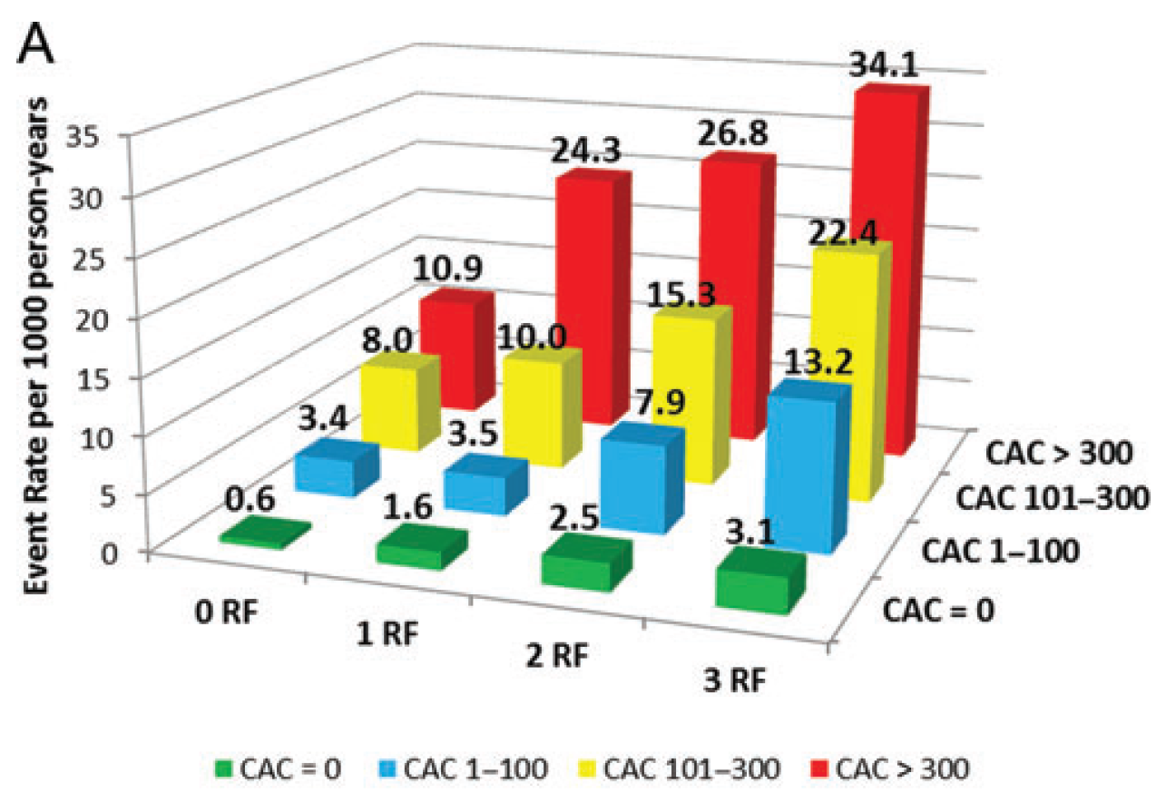
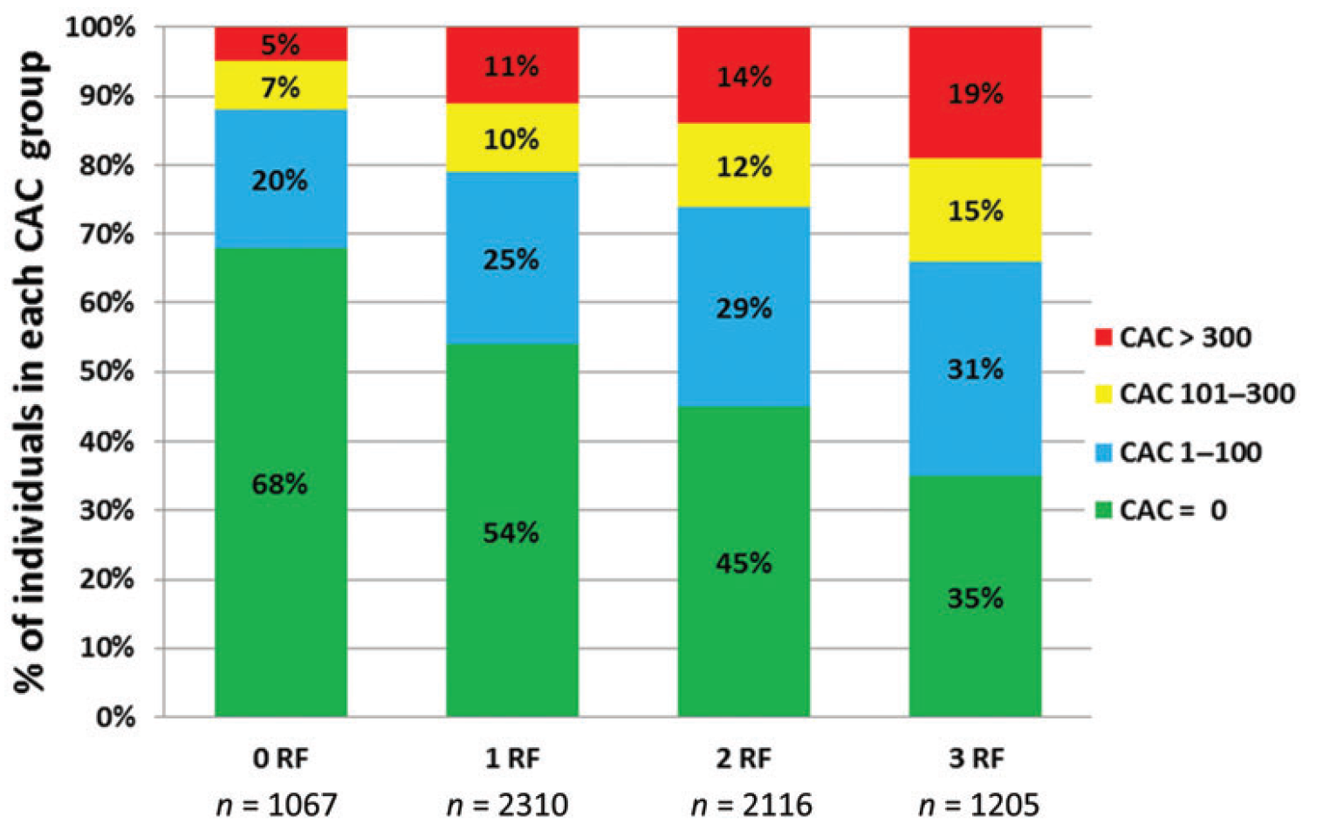
CAC vs Fatores de risco: o que valorizar mais?
Silverman MG et al. EHJ 2014;35:2232-41

Slide 8
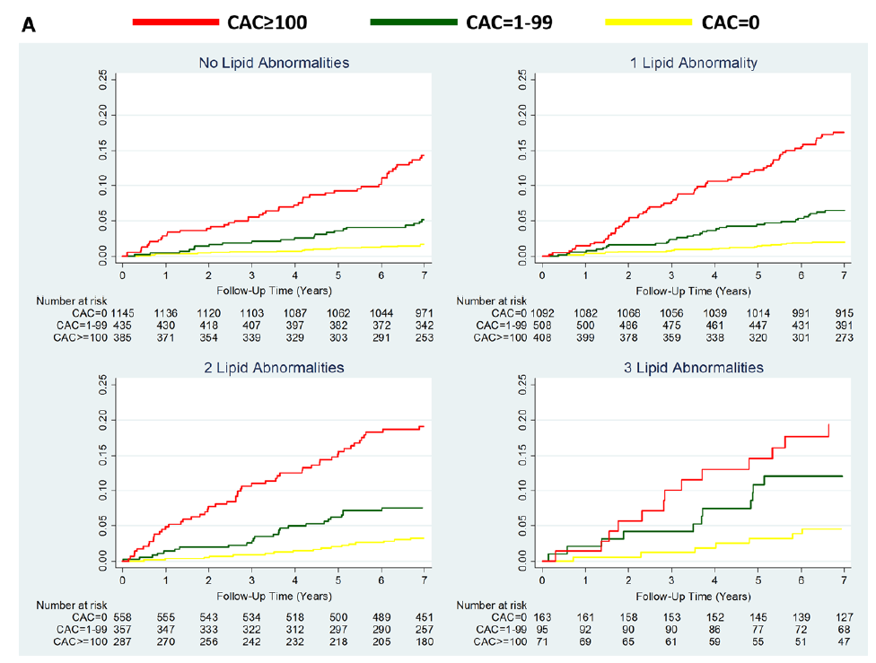
CAC vs Fatores de risco: o que valorizar mais?
Eventos cardiovasculares
CAC 0 com 3 alt = 5.9/1000
CAC>100 sem alt = 22.7/1000
65% dos eventos em pctes com 0/1 alt
Martin SS et al. Circulation 2014;129:77-86

Slide 9
NRI - CAC
NRI = 65.9%
Yeboah J et al. JAMA 2012;308:788-795

Slide 10
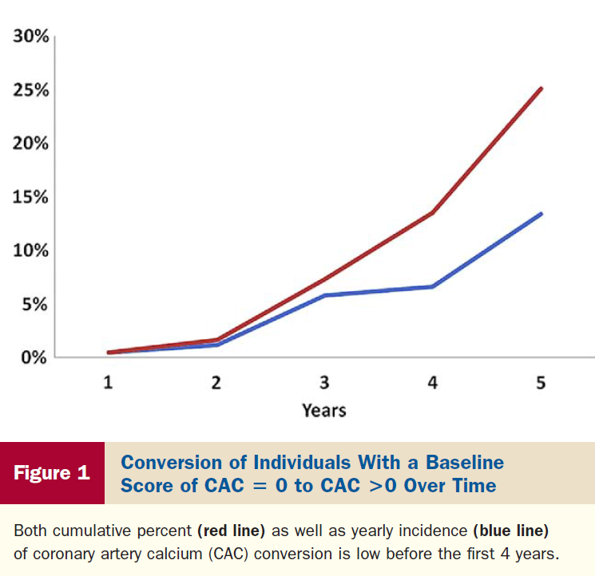
O que o escore de cálcio NÃO é
Um exame para ser aplicado como screening em pacientes de baixo risco.
Um exame para ser aplicado em quem sabidamente tem doença coronária.
Um exame que é repetido anualmente
Min JK et al. JACC 2010;55:1110-7.

Slide 11
Impacto clínico
Hendel RC et al. JACC 2009;53:2201-2229.
Douglas PS et al. JACC 2011;57:1126-66.

Slide 12
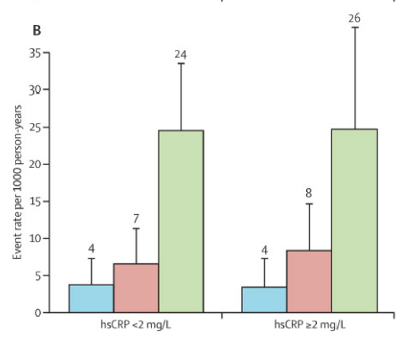
Impacto clínico
Divakaran S et al. Br J Radiol 2015; Epub ahead of print Dec 2014

Slide 13
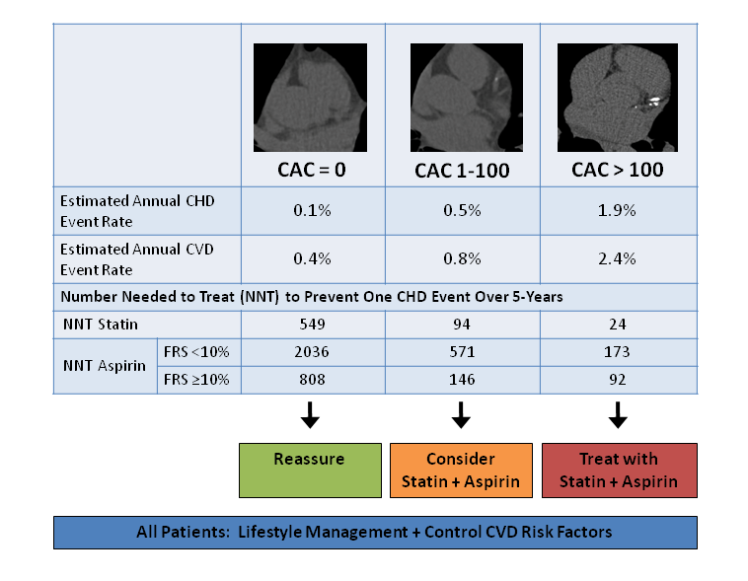
Impacto clínico
Divakaran S et al. Br J Radiol 2015; Epub ahead of print Dec 2014

Slide 14
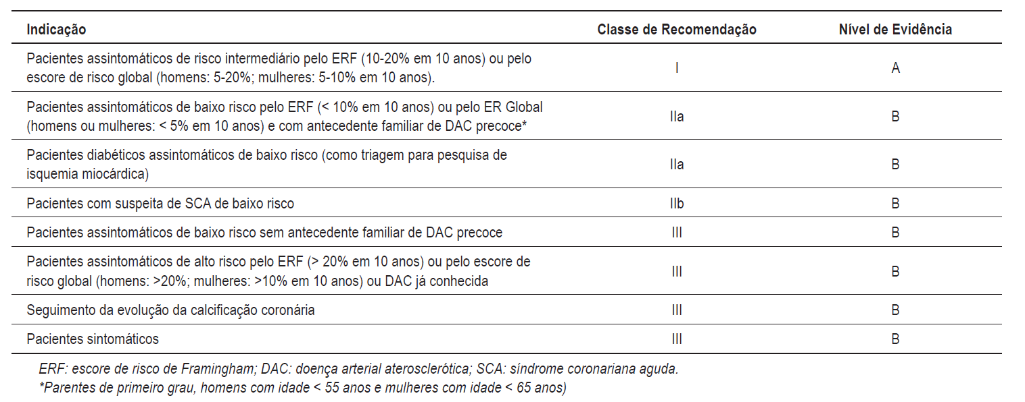
Recomendações
Sara L et al. ABC 2014;103 (Supl 3):1-100

Slide 15
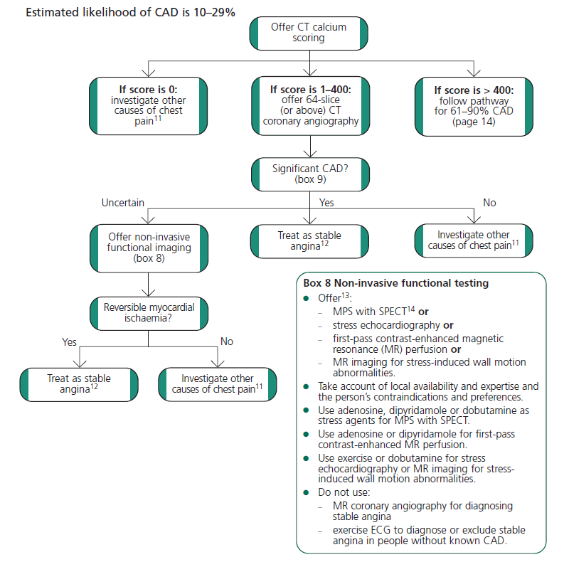
NHS – recomendações NICE
www.nice.org.uk/guidance/cg95
Cooper A et al. Chest pain of recent onset. 2010; National Clinical Guidelines

Slide 16
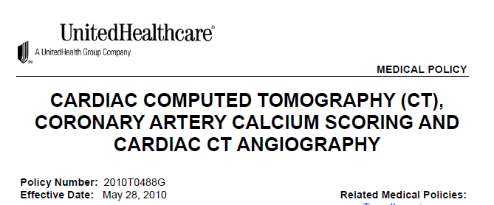
Recomendações Operadoras de Saúde EUA
Aetna, United Health, Kaiser Permanente, BlueCross/BlueShield

Slide 17
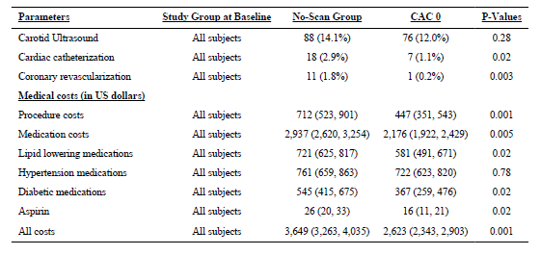
Custo-efetividade
Estudo prospectivo e randomizado – 1840 pacientes – 4 anos seguimento
PA Sistólica
LDL
Circunferencia abdominal
Peso total
Pacientes que fizeram o CAC:
CAC=0
44%
Dos pacientes
Rozanski A et al. JACC 2011;57:1622-32.

Slide 18
Custo-efetividade Brasil
Impacto estimado de 84 exames de CT / 100.000 habitantes / ano
(21 exames / 100.000 usuarios / ano)
Provável superestimativa:
Campinas – 2 milhões
Esperados 1680 exames
Potencial economia:
1.5 milhões de pacientes com risco intermediario e CAC = 0
R$2667 x 1.5 mi = R$3,5 bi ou R$875 mi / ano

Slide 19
Proposta de DUT
Cobertura obrigatória quando preenchida pelo menos um dos critérios abaixo (em aparelhos multislice com 4 colunas de detectores ou mais e acoplamento ao eletrocardiograma):
Pacientes de risco intermediário pelo escore de Framingham (10-20% em 10 anos) ou pelo escore de risco global (homens: 5-20%; mulheres: 5-10% em 10 anos).
b. Pacientes de baixo risco pelo ERF (< 10% em 10 anos) ou pelo ER Global (homens ou mulheres: < 5% em 10 anos) E com antecedente familiar de DAC precoce.
c. Pacientes diabéticos assintomáticos de baixo risco.
d. Realização com intervalo mínimo entre os exames de 4 anos.
São consideradas contraindicações ao exame: pacientes com suspeita de síndrome coronária aguda; pacientes assintomáticos de baixo risco sem antecedente familiar precoce; pacientes de alto risco cardiovascular, com DAC estabelecida ou com terapia preventiva máxima já implementada; seguimento da evolução da calcificação coronária.

